Slide 1
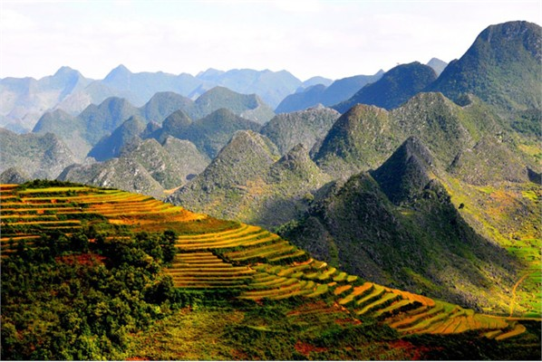
CHƯƠNG 3: SỰ PHÂN HÓA LÃNH THỔ
Tiết 19 BÀI 11: VÙNG TRUNG DU VÀ
MIỀN NÚI BẮC BỘ

Slide 2

HOẠT ĐỘNG
HÌNH THÀNH KIẾN THỨC

Slide 3
Tiết 19 BÀI 11 :VÙNG TRUNG DU VÀ MIỀN NÚI BẮC BỘ (Tiết 1)
Nội dung tiết học hôm nay
1.Vị trí địa lí và phạm vi lãnh thổ
2.Điều kiện tự nhiên và tài nguyên thiên nhiên
Dân cư, Xã hội
a.Phân hoá thiên nhiên giữa giữa Đông Bắc và Tây Bắc
b.Thế mạnh để phát triển kinh tế

Slide 4



BÀI 11 :VÙNG TRUNG DU VÀ MIỀN NÚI BẮC BỘ
1.Vị trí địa lí và phạm vi lãnh thổ
HS đọc nội dung SGK ở mục 1 và quan sát hình 11,1,bản đồ hành chính Việt Nam:Hãy xác định vị trí địa lí và phạm vi lãnh thổ của vùng Trung du và miền núi Bắc Bộ.

Slide 5
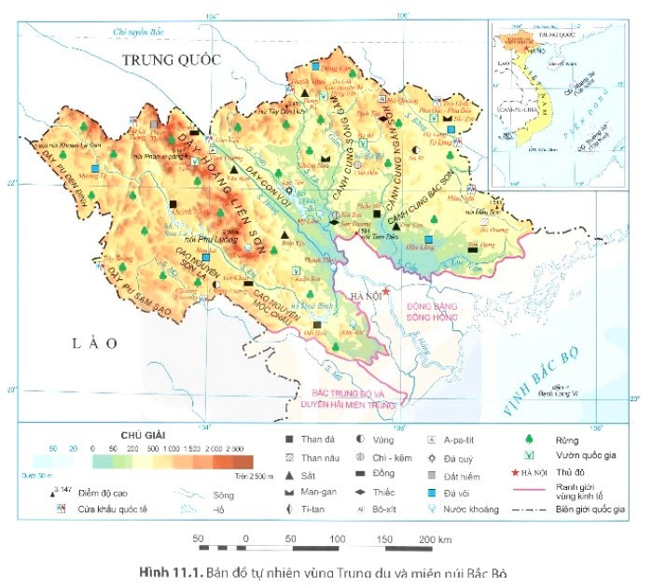

Slide 6
BÀI 11 :VÙNG TRUNG DU VÀ MIỀN NÚI BẮC BỘ (Tiết 1)
1.Vị trí địa lí và phạm vi lãnh thổ
DT: 95 nghìn km2
Nằm ở phía Bắc nước ta.
- Tiếp giáp: SGK
- Ý nghĩa: Vùng có vị trí thuận lợi trong việc thúc đẩy giao thương quốc tế và kết nối với các vùng khác, có ý nghĩa quan trọng về quốc phòng an ninh.

Slide 7
Tiểu vùng Đông Bắc
Tiểu vùng Tây Bắc
Ranh giới hai tiểu vùng

Slide 8
BÀI 11 :VÙNG TRUNG DU VÀ MIỀN NÚI BẮC BỘ (Tiết 1)
1.Vị trí địa lí và phạm vi lãnh thổ
2.Điều kiện tự nhiên và tài nguyên thiên nhiên
a.Phân hoá thiên nhiên giữa Đông Bắc và Tây Bắc
HS đọc nội dung mục a trong SGK và quan sát hình 11,1 và bản đồ hành chính Việt Nam:Trình bày đặc điểm phân hoá thiên nhiên giữa Đông Bắc và Tây Bắc.
GV yêu cầu các cặp hoặc nhóm thực hiện nhiệm vụ.

Slide 9
Vùng Đông Băc

Slide 10
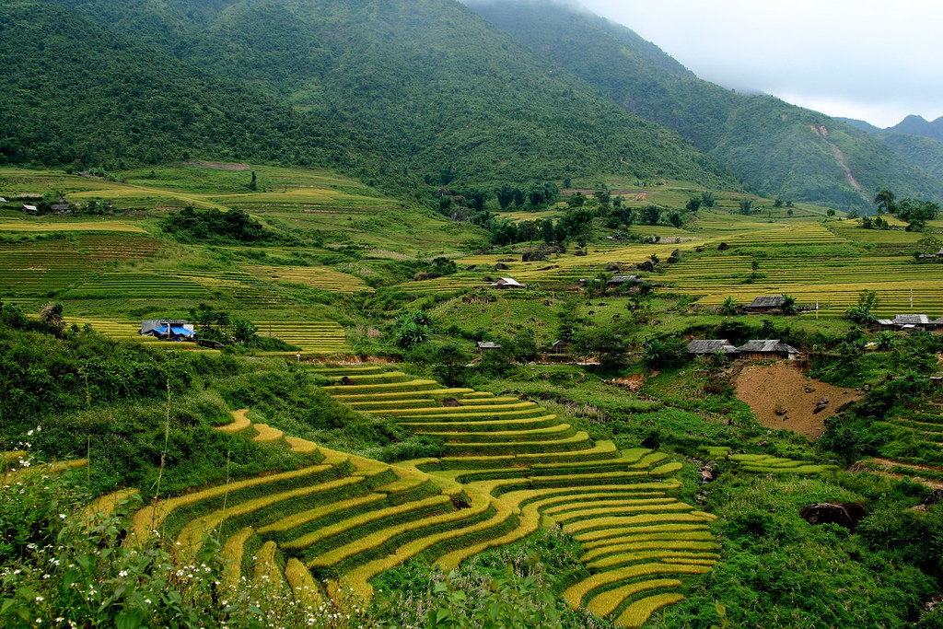
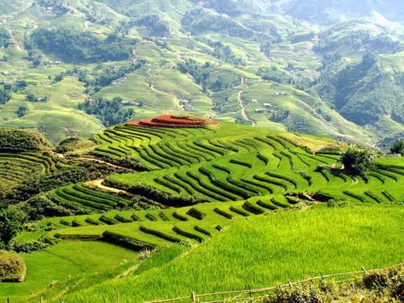
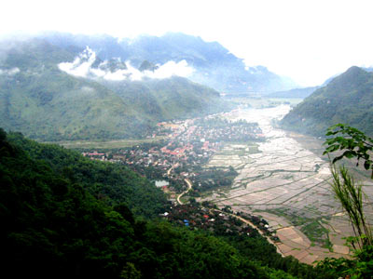
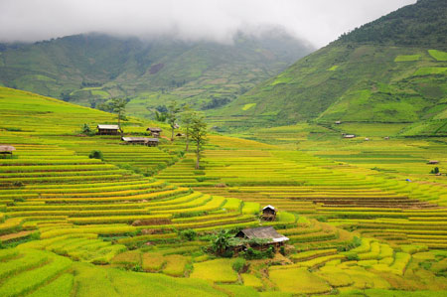
Đông Bắc
Địa hình núi trung bình và núi thấp.

Slide 12
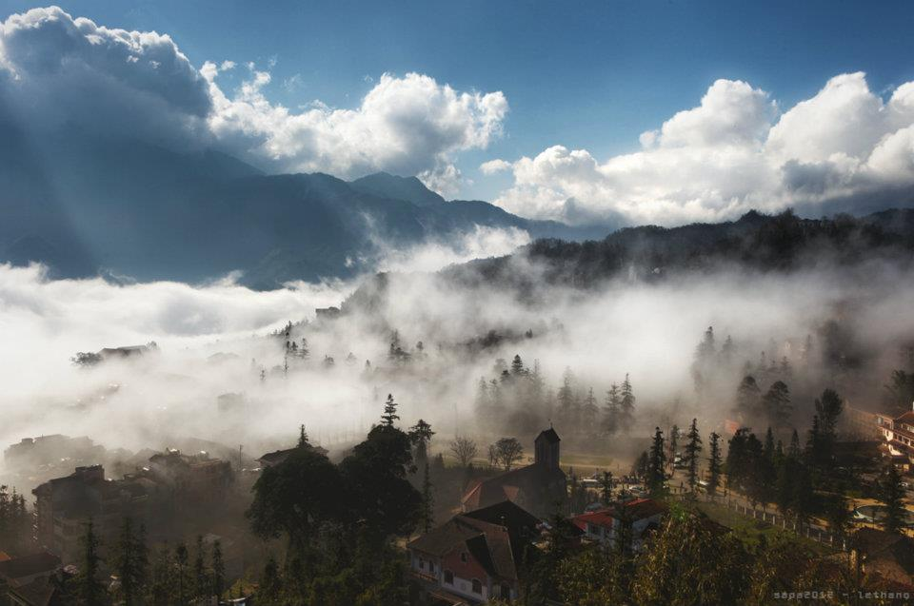
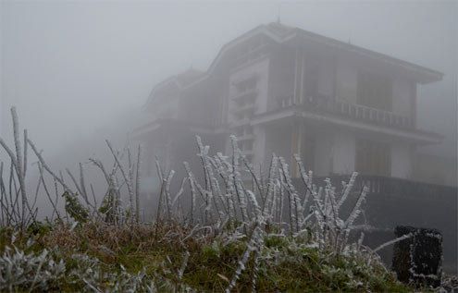
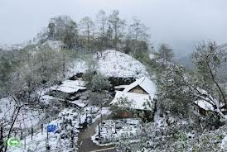
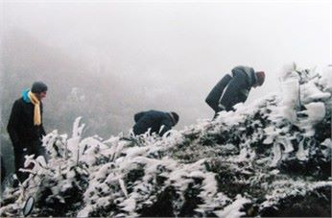
Khí hậu nhiệt đới ẩm, có mùa đông lạnh.

Slide 13
Vùng Tây Bắc

Slide 14
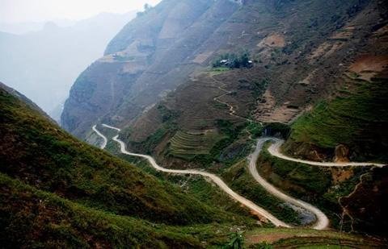
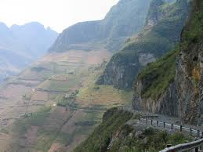
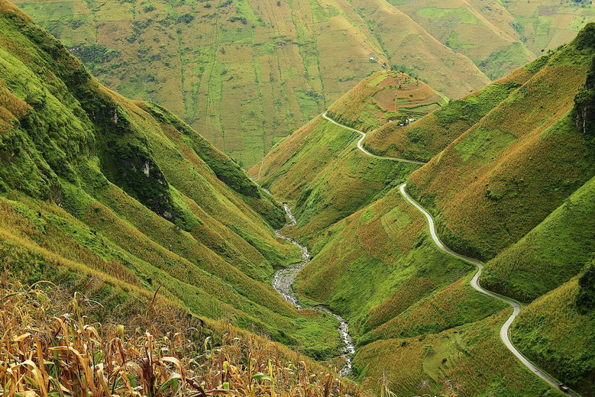
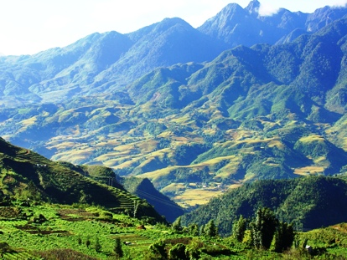
Tây Bắc
Địa hình núi cao, cắt xẻ mạnh.

Slide 16
BÀI 11 :VÙNG TRUNG DU VÀ MIỀN NÚI BẮC BỘ (Tiết 1)
1.Vị trí địa lí và phạm vi lãnh thổ
2.Điều kiện tự nhiên và tài nguyên thiên nhiên
a.Phân hoá thiên nhiên giữa Đông Bắc và Tây Bắc
Thiên nhiên | Đông Bắc | Tây Bắc
Địa hình | Núi trung bình và thấp; trung du có đồi bát úp, có địa hình các-xtơ phổ biến. | Núi cao, địa hình chia cắt và hiểm trở; xen kẽ là các cao nguyên.
Khí hậu | Có mùa đông lạnh nhất nước ta. | Có mùa đông lạnh, có sự phân hoá theo độ cao rõ rệt, đầu mùa hạ chịu ảnh hưởng mạnh của gió Tây khô nóng.
Thuỷ văn | Sông ngòi dày đặc, có giá trị về giao thông và thuỷ lợi. | Sông ngòi có độ dốc lớn, lưu lượng nước dồi dào, có tiềm năng về thuỷ điện.
Khoáng sản | Phong phú chủng loại, bao gồm a-pa-tít, sắt, chì - kẽm, đá vôi, than,... | Ít chủng loại hơn nhưng trữ lượng lớn như: đất hiếm, đồng,...
Sinh vật | Phong phú, gồm sinh vật nhiệt đới và cận nhiệt đới. | Sinh vật nhiệt đới, cận nhiệt đới và ôn đới núi cao.

Slide 17
BÀI 11 :VÙNG TRUNG DU VÀ MIỀN NÚI BẮC BỘ (Tiết 1)
1.Vị trí địa lí và phạm vi lãnh thổ
2.Điều kiện tự nhiên và tài nguyên thiên nhiên
a.Phân hoá thiên nhiên giữa Đông Bắc và Tây Bắc
b.Thế mạnh để phát triển kinh tế.
HS đọc nội dung mục b trong SGK và quan sát hình 11,1 và bản đồ hành chính Việt Nam: Trình bày thế mạnh để phát triển công nghiệp, lâm nghiệp, nông nghiệp, thuỷ sản và du lịch của vùng Trung du và miền núi Bắc Bộ
GV yêu cầu các cặp hoặc nhóm thực hiện nhiệm vụ.
Tự nhiên | Đặc điểm | Thế mạnh phát triển kinh tế

Slide 19
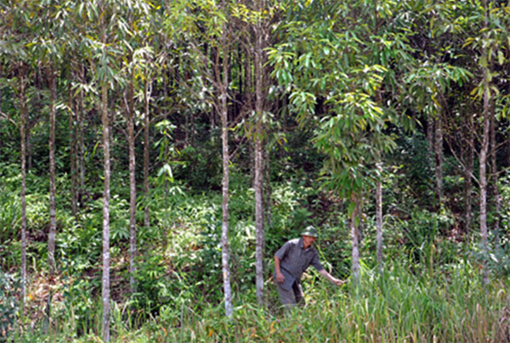
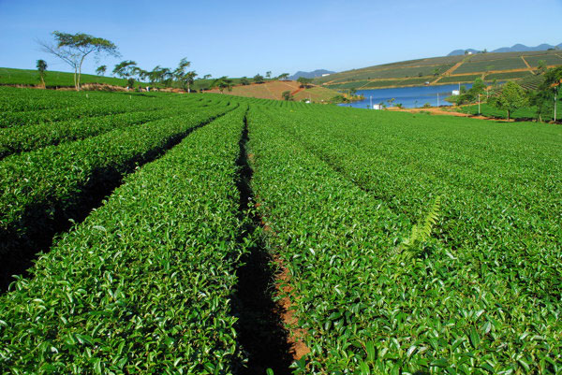
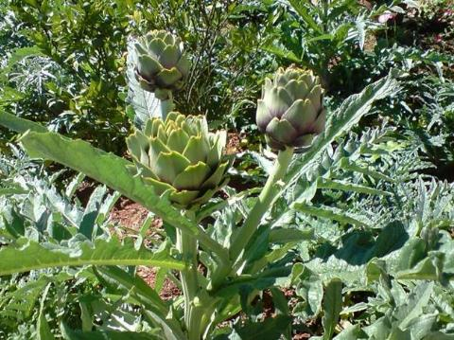
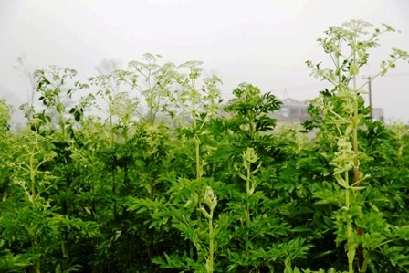
QUẾ
GIẢO CỔ LAM

Slide 20
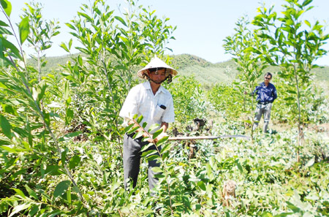
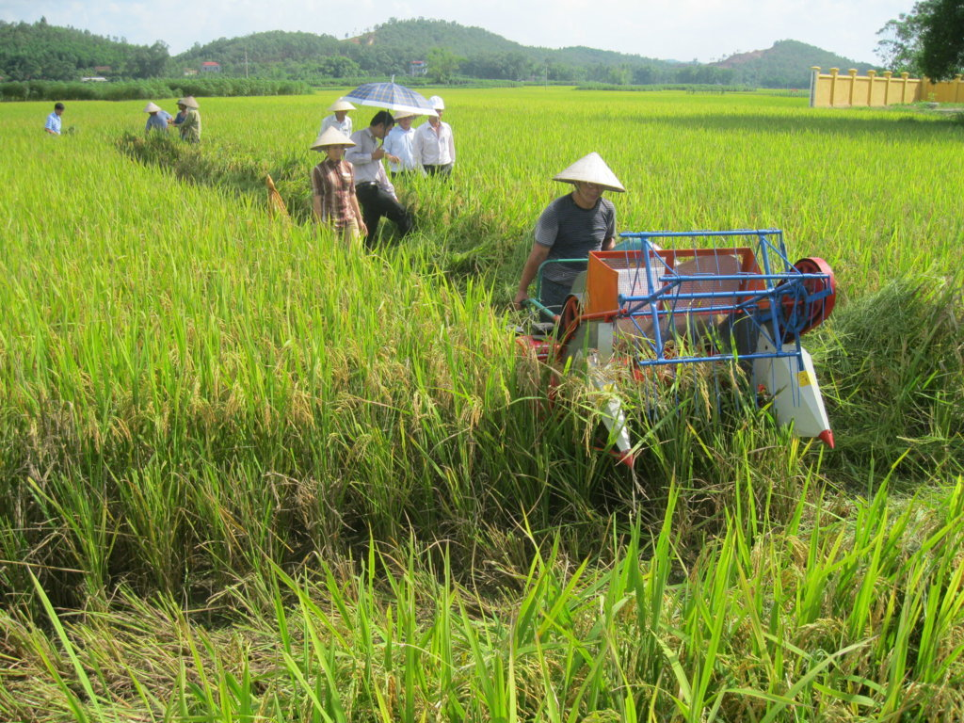
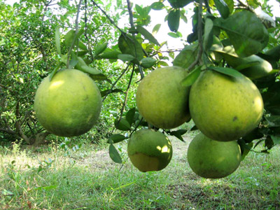
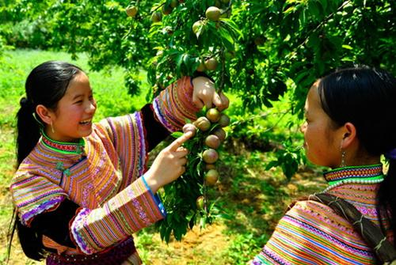

Slide 21
TỰ NHIÊN | ĐẶC ĐIỂM | THẾ MẠNH PHÁT TRIỂN KINH TẾ
Địa hình
Chủ yếu đồi núi
Cao nguyên xen lẫn các đồi núi thấp với đất caxto
Các-xtơ.
Lâm nghiệp
Trồng cây CN, cây ăn quả,chăn nuôi gai súc lớn, Trồng lúa
Du lịch

Slide 22
TỰ NHIÊN | ĐẶC ĐIỂM | THẾ MẠNH PHÁT TRIỂN KINH TẾ
Khí hậu
Trồng cây CN, cây ăn quả cận nhiệt và ôn đới.
Du lịch
Có mùa đông lạnh, phân hoá theo độ cao.

Slide 23
TỰ NHIÊN | ĐẶC ĐIỂM | THẾ MẠNH PHÁT TRIỂN KINH TẾ
Nguồn nước
Sông dày, dốc
Nhiều hồ nhân tạo và TN
nước khoáng phong phú
Thủy điện, thủy sản, du lịch

Slide 24
TỰ NHIÊN | ĐẶC ĐIỂM | THẾ MẠNH PHÁT TRIỂN KINH TẾ
Khoáng sản
Công nghiệp khia thác và cb khoáng sản
- Nhiều ngành cn khác
Đa dạng, một số loại có trữ lượng lớn

Slide 25
TỰ NHIÊN | ĐẶC ĐIỂM | THẾ MẠNH PHÁT TRIỂN KINH TẾ
Sinh vật
Lâm nghiệp, CN khai thác và chế biến lâm sản
du lịch
Dồi dào,
Nhiều rừng, vườn quốc gia, khu bảo tồn

Slide 26
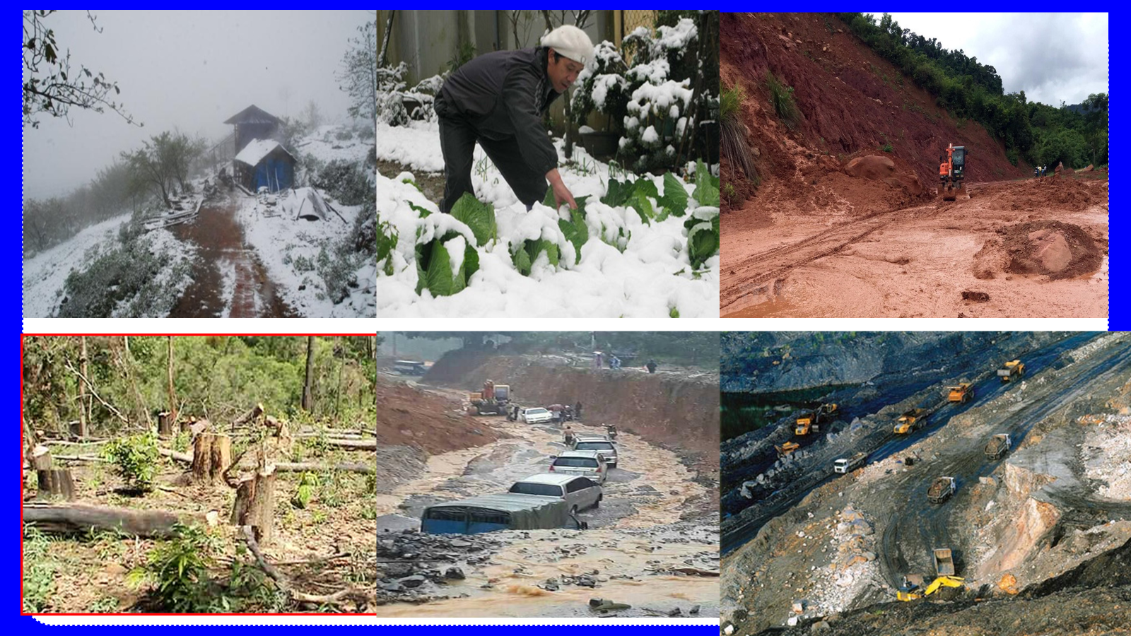

Slide 27
Cho biết đặc điểm nổi bật về sự phân bố dân cư và thành phần dân tộc vùng Trung du và miền núi Bắc Bộ.
Notes:
27

Slide 28

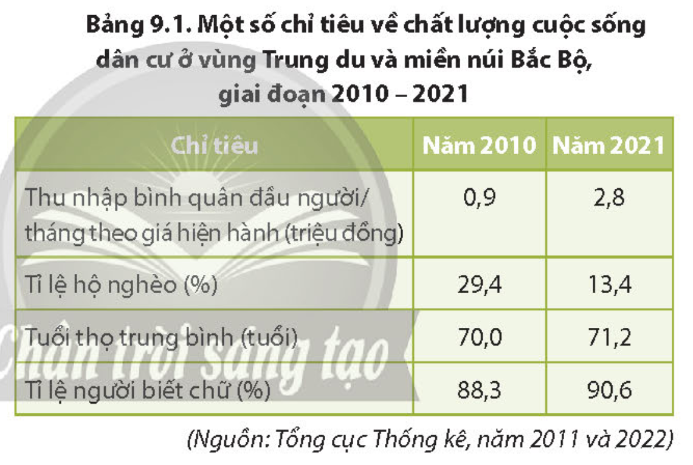
3. Dân cư, xã hội
Notes:
28

Slide 29
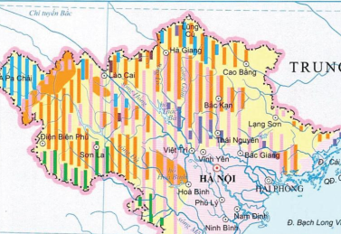
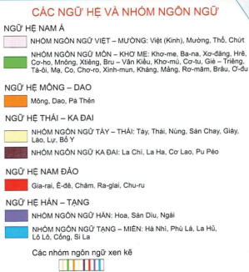

Slide 30
a. Đặc điểm dân cư:
+ Phân bố dân cư: Năm 2021
Có số dân khoảng 12,9 triệu người (chiếm 13,1% dân số cả nước)
Mật độ dân số thấp, khoảng 136 người/km² (cả nước 297 người/km²)
Dân số thành thị chiếm khoảng 20,5%,
Dân số nông thôn chiếm khoảng 79,5% số dân toàn vùng.
Notes:
30

Slide 31
+ Thành phần dân tộc:
Là địa bàn cư trú của nhiều dân tộc ở nước ta như: Kinh, Thái, Mường, Dao, HMông, Tày, Nùng,…
Các dân tộc có truyền thống văn hóa đặc sắc, đoàn kết trong xây dựng và phát triển kinh tế.
Sự phân bố các dân tộc có xu hướng sinh sống đan xen nhau.
Notes:
31

Slide 32
Nhận xét chất lượng cuộc sống dân cư vùng Trung du và miền núi Bắc Bộ.
b/ Chất lượng cuộc sống
Bảng 11.2. MỘT SỐ CHỈ TIÊU VỀ CHẤT LƯỢNG CUỘC SỐNG Ở VÙNG TRUNG DU VÀ MIỀN NÚI BẮC BỘ NĂM 2010 VÀ NĂM 2021
Năm | 2010 | 2021
Tỉ lệ hộ nghèo (%) | 29,4 | 13,4
Thu nhập bình quân đầu người/tháng theo giá hiện hành (triệu đồng) | 0,9 | 2,8
Tuổi thọ trung bình (năm) | 70,0 | 71,2
Tỉ lệ người lớn biết chữ (%) | 88,3 | 90,6
Notes:
32

Slide 33
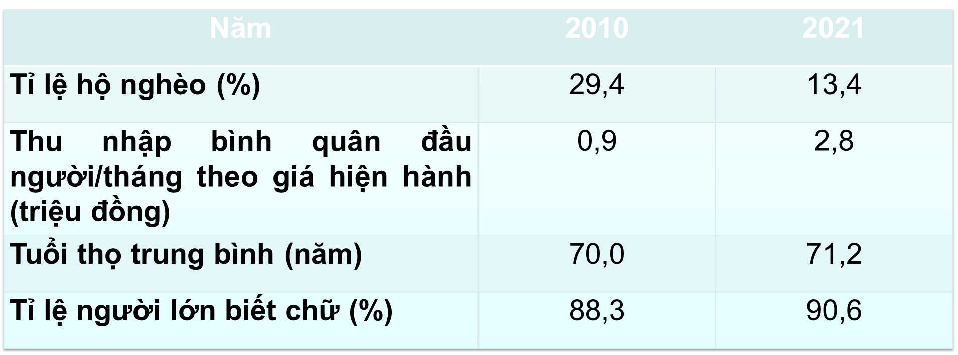
+ Thu nhập bình quân đầu người/ tháng theo giá hiện hành tăng (Năm 2010: 0,9 triệu đồng, năm 2021: 2,8 triệu đồng)
Notes:
33

Slide 34

+ Tỉ lệ hộ nghèo giảm (Năm 2010: 29,4%, năm 2021: 13,4%)
Notes:
34

Slide 35
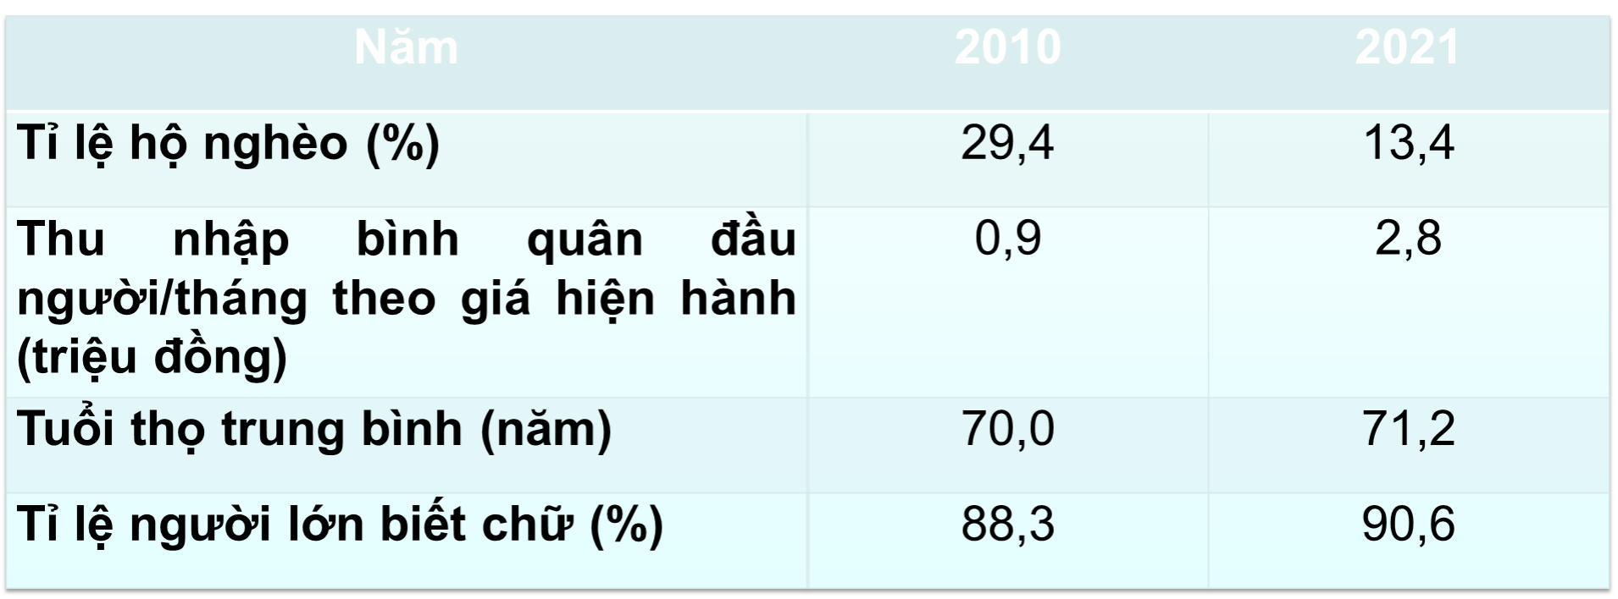
+ Tuổi thọ trung bình tăng (Năm 2010: 70 tuổi, năm 2021: 71,2 tuổi)
Notes:
35

Slide 36

+ Tỉ lệ người biết chữ tăng (Năm 2010: 88,3%, năm 2021: 90,6%)
Notes:
36

Slide 37
→ Chất lượng cuộc sống ngày càng được nâng cao, đầu tư xây dựng nông thôn mới với hạ tầng giao thông được nâng cấp và làm mới, thu nhập bình quân đầu người được nâng lên, tỉ lệ hộ nghèo trong vùng giảm mạnh,..
Notes:
37

Slide 38
b. Chất lượng cuộc sống:
- Ngày càng được nâng cao.
- Đầu tư xây dựng nông thôn mới.
- Thu nhập bình quân đầu người được nâng lên.
- Tỉ lệ hộ nghèo trong vùng giảm mạnh.
Notes:
38

Slide 39

HOẠT ĐỘNG
LUYỆN TẬP

Slide 40
LUYỆN TẬP
Câu 1: Trung du và miền núi Bắc Bộ tiếp giáp với
A. Trung Quốc và Lào.
B. Lào và Thái Lan.
C. Thái Lan và Campuchia.
D. Lào và Campuchia.

Slide 41
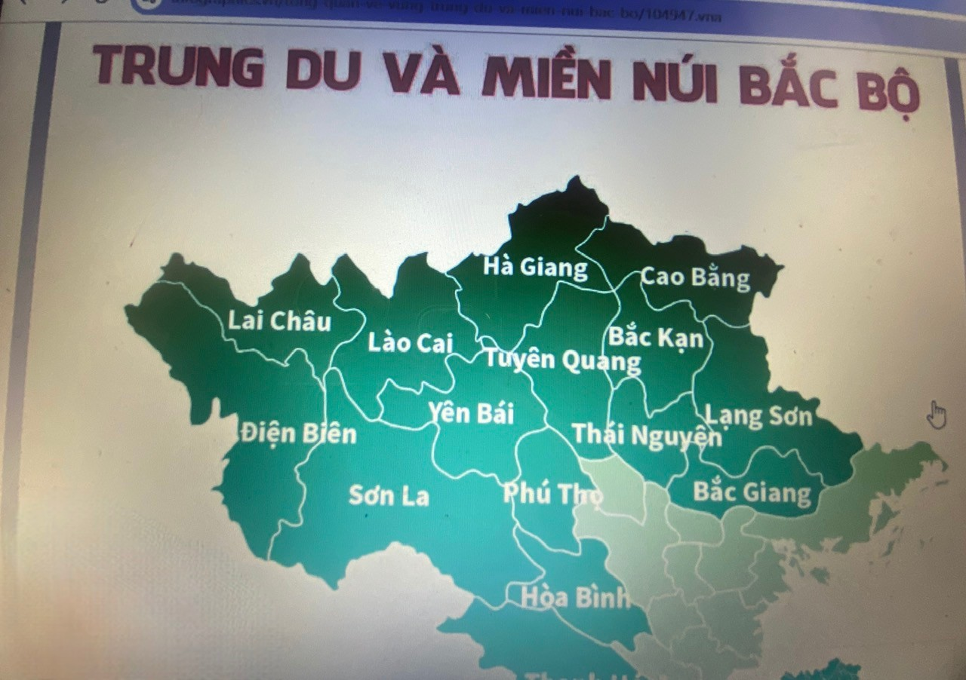
LUYỆN TẬP
Câu 2: Trung du và miền núi Bắc Bộ bao gồm
A. 11 tỉnh B. 15 tỉnh.
C. 13 tỉnh. D. 14 tỉnh.

Slide 42
LUYỆN TẬP
Câu 3: Tỉnh nào KHÔNG thuộc vùng Trung du miền núi Bắc Bộ vừa giáp Trung Quốc, ?
A. Quảng Ninh. B. Điện Biên.
C. Cao Bằng. D. Lạng Sơn.

Slide 43
LUYỆN TẬP
Câu 4: Đặc điểm nào sau đây không phải của Trung du & miền núi Bắc Bộ?
A. Có diện tích lớn nhất so với các vùng khác.
B. Có sự phân hóa thành hai tiểu vùng.
C. Có mật độ dân số đông nhất so với các vùng khác.
D. Giáp cả Trung Quốc và Lào.

Slide 44
LUYỆN TẬP
Câu 5: Ý nào không đúng về đặc điểm tự nhiên của vùng Tây Bắc?
A. Nhiều sông lớn, dốc.
B. Chủ yếu núi trung bình và thấp.
C. Khí hậu nhiệt đới ẩm gió mùa, mùa đông ít lạnh hơn.
D. Phát triển ngành trồng rừng.

Slide 45
LUYỆN TẬP
Câu 6: Khu vực Đông Bắc không có thế mạnh về
A. khai thác khoáng sản.
B. du lịch sinh thái.
C. phát triển thủy điện.
D. kinh tế biển.

Slide 46

BÀI 11 :VÙNG TRUNG DU VÀ MIỀN NÚI BẮC BỘ (Tiết 1)
HOẠT ĐỘNG
VẬN DỤNG
Tìm kiếm thông tin và thuyết trình về 1 địa điểm du lịch nổi tiếng của vùng Trung du và miền núi Bắc Bộ mà em biết.
Notes:
Gợi ý: Đưa ra bài toán thực tế có kèm hướng dẫn ban đầu đối với bài toán để học sinh về nhà tư duy tiếp hoặc giải quyết tại lớp nếu có thời gian.

Slide 47


HƯỚNG DẪN HỌC Ở NHÀ
Chuẩn bị nội dung Tiết 2- Bài 11
VÙNG TRUNG DU VÀ MIỀN NÚI BẮC BỘ
( tiếp theo )
b. Công nghiệp
c. Dịch vụ

Slide 48
THE END

